Slide 1
回路図（ Life シミュレーション）
回路：Python で記述した Life シミュレーション
レイアウトの生成方法
  高位合成コンパイラ(Polyphony) で Verilog に変換
  Verilog から VHDL へ変換
  ASIC 用に記述変更(リセットの削除等)
  論理合成・配置配線ツール群Alliance使用
  使用ライブラリ：自作フェニテック0.6um用
  スタンダードセル

Slide 2
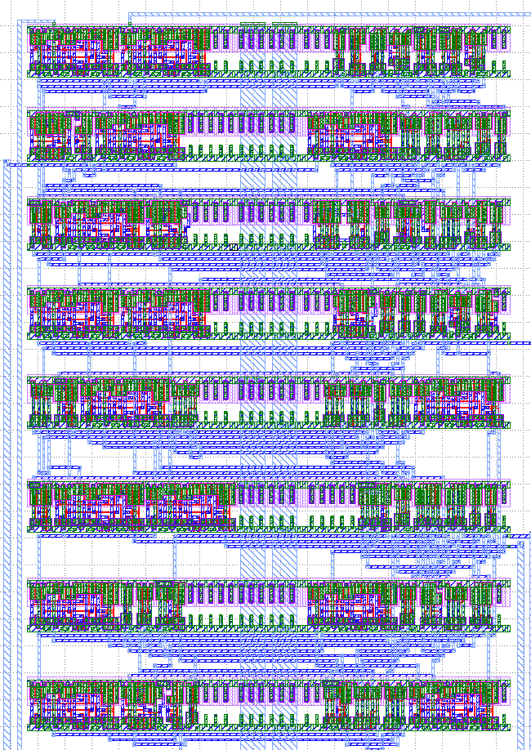
レイアウト図（ Life シミュレーション）

Slide 3
仕様（ Life シミュレーション）
Life シミュレーション
din の 3bit を 3ライン分の pixel ととらえ、3 clk で 3x3 のマトリックスを考える。
そのマトリックス内の pixel 数を積算し、Life のルールに従い新たな pixel 値を計算し出力する。
mark_out は単純に mark_in の 2clk 遅れを出力する。mark 用。
入力：din[2:0], mark_in, clk
出力：dout, mark_out

Slide 4
ネットリスト（評価回路構成）（ Life シミュレーション）
マイコンボード（Arduino）で入力信号を生成、出力信号を観測

Slide 5
シミュレーション結果（ Life シミュレーション）
ディジタル論理回路を自動で配置配線したため、SPICE のシミュレーションは実施していない

Slide 6
測定結果（ Life シミュレーション）
元のソースにバグがあり、そのバグも含めてチップ上で“正しく”再現できることを確認した。
簡単なパターンにおいて次の通り Life のシミュレーションがうまく動作した。動作クロックは Arduino でソフト的に生成した 0.5Hz。
  人口過多の際に生命(Pixel)が死滅する
  人口が適切な場合(3の場合)新たな生命(Pixel)が生成される
  2clock 遅れで mark_in の値が mark_out に出力される
バグを回避するプログラムを Arduino でソフト的に組み込み次のパターンが期待通り動作することを確認した。
  Blinker
  Die Hard
  Glider Gun

